Slide 1
翻轉教學 學思達教學法 之理論與實務 台灣台北中山女高 張輝誠

Slide 2
為什麼臺灣學生沒有學習動機？

Slide 3
家庭普遍富裕(不需要靠讀書翻身)
有太多比讀書有趣之事
知識和生活、生命無關
老師無心造成(甚至是主要元兇)

Slide 4
一、老師為何無心造成
沒有老師願意提供填鴨式教育
但最後卻一直提供填鴨式教育

Slide 5
一、老師為何無心造成
為什麼？
因為老師永遠
單向式口述講課

Slide 6
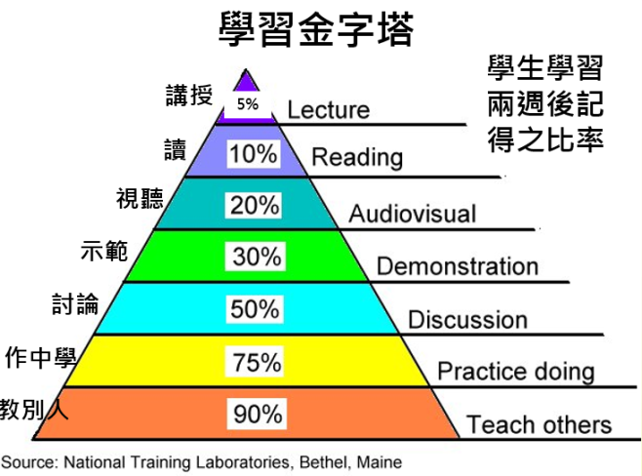
老師單向式口述講課
優點是什麼？
濃縮知識、學習速度加快
缺點是什麼？
破壞學生學習樂趣
學生學習成效低落
難以掌握學生學習狀況
破壞學生大量學習的能力。

Slide 7
一、台灣教學成效的觀察與反省
為什麼亞洲會淪為填鴨教育？
工業革命後，科學知識大量落後
獨裁高壓政治統制(老師獨裁者)
老師也是這樣教

Slide 8
一、臺灣語文教學成效的觀察與反省
填鴨教育提供給學生的訓練
忍耐力
定力
專注度
聽力
抄筆記能力

Slide 9
一、臺灣語文教學成效的觀察與反省
台灣國、高中生的真實生活：
上課無奈
下課補習
每天考試
睡眠不足

Slide 10
一、臺灣語文教學成效的觀察與反省
有無可能學校真實生活變成：
上課有趣(學習效果佳)
下課運動(不用補習)
每天動腦思考
睡眠充足
──正常的學校、家居生活

Slide 11
一、臺灣語文教學成效的觀察與反省

Slide 12
分組
為什麼老師不讓學生講話？
如何控制學生不聊天？

Slide 13
分組
學生展現最佳學習效果的時間是多久？

Slide 14
學思達具體流程
學生自學(速度快過講述)
思考問題(找答案、寫答案)
討論(學習高效益、abcd)
表達(學生看法)
老師補充(老師總結)

Slide 15
學思達具體流程 (15-20分鐘，不斷切換學習樣貌)
學生自學(看桌面講義)
思考問題(動手找、寫答案)
討論(轉身、說話)
表達(看講台上同學)
老師補充(看講台旁老師)

Slide 16
學思達具體流程 (學思達的學習成效變化)
學生自學(10%)
思考問題(動手，75%)
討論(轉身、說話，50%、90%)
表達(看講台上同學，30%、90%)
老師補充(老師統整，5%)

Slide 17
如何才有可能：栽培學生(俺例)
自學的高速度
多元能力訓練
學習高效益
有效學習
教育部口號真正實踐在教學現場

Slide 18
台灣的評量出了什麼問題？
不斷拋棄
用不到的能力

Slide 19
二、學思達的具體操作說明
選擇題形式的缺點：
錯誤理解、吸收知識
功利、支離破碎、判斷、陷阱、爭議
100分與1000分(創意消失)

Slide 20
二、學思達的具體操作說明
教師甄選考題◆
2014年 基隆市國中國文科試題
2. 臺北市立中山女子高級中學國文教師張輝誠博士，大力推廣提倡之「翻轉教學法」，下列選項何 者正確？
(A)學思達 (B)學思遠
(C)學思道 (D)學思通

Slide 21
二、學思達的具體操作說明
2014年中區聯盟國小教師甄試
國語文試題
23.中山女高張輝誠老師的翻轉教室工作坊推廣「學思達教學法」，強調的是下列哪一選項：
(A)自學、思考、表達
(B)自學、思考、通達
(C)勤學、思考、表達
(D)勤學、思考、通達

Slide 22
二、學思達的具體操作說明
翻轉講義的製作：一切之基礎。
用「問答題」形式，取代「選擇題」。

Slide 23
二、學思達的具體操作說明
問答題才能引發好奇心、刺激思考
提供足夠資訊給學生自學閱讀。
你想訓練學生什麼能力，就設計甚麼樣的問答題。

Slide 24
二、學思達的具體操作說明
基礎認知、閱讀、統整、歸納、分類、推論、反省、現實感、聯結、想像、判斷‧‧‧‧‧。

Slide 25
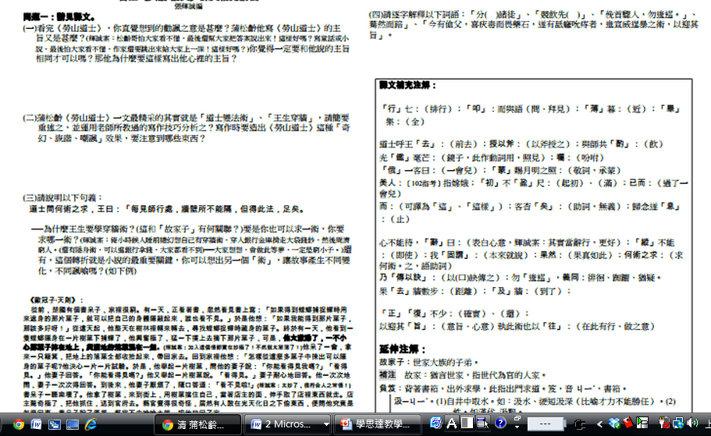
講義形式

Slide 26
基礎認知
請逐字解釋以下詞語：
「分( )諸徒」、「競飲先( )」、「俛首驟入，勿逡巡。」、「驀然而踣」、「今有傖父，喜疢毒而畏藥石，遂有舐癰吮痔者，進宣威逞暴之術，以迎其旨」。

Slide 27
閱讀、理解、思索主旨、與作家對話
看完〈勞山道士〉，你直覺想到的勸諷之意是甚麼？蒲松齡他寫〈勞山道士〉的主旨又是甚麼？(輝誠案：松齡哥怕大家看不懂，最後還幫大家把答案說出來！這樣好嗎？寫童話或小說，最後怕大家看不懂，作家還要跳出來給大家上一課！這樣好嗎？)你覺得一定要和他說的主旨相同才可以嗎？那他為什麼要這樣寫出他心裡的主旨？

Slide 28
改寫、寫作練習
為什麼王生要學穿牆術？(這和「故家子」有何關聯？)要是你也可以求一術，你要求哪一術？(輝誠案：俺小時候入睡前總幻想自己有穿牆術，穿入銀行金庫揹走大袋錢鈔，然後周濟窮人。(還有隱身術，可以進銀行拿錢，大家都看不到)──大家想想，會做此等夢，一定是窮小子。)還有，這個轉折就是小說的最重要關鍵，你可以想出另一個「術」，讓故事產生不同變化，不同諷喻嗎？

Slide 29
實學
(二)馮諼如何接近孟嘗君？如何提升自己的待遇？為什麼他能成功？你覺得這個方法好嗎？這給你將來找工作、投靠主人、奮力從基層往上爬時，怎樣的啟示？

Slide 30
實學
(三)第三段主旨為何？馮諼如何為孟嘗君「市義」？(換成你你敢這樣做嗎？)孟嘗君為何「不說」？(他為甚麼需要這筆錢？)馮諼的謀略何時才發揮效益？(如果齊宣王不死，馮諼不就糟了？)孟嘗君為何開始對馮諼言聽計從？(輝誠案：看到沒，要當人謀臣，深受信任，如何才能辦到？)

Slide 31
二、學思達的具體操作說明
翻轉講義的合力製作
分享、合作才能降低門檻！
(我一人獨力做講義代表的意義。)

Slide 32
二、學思達的具體操作說明
自學速度經過培養，只會越來越快，閱讀習慣也會逐漸培養出來。
閱讀能力：需要訓練、培養、時間、自讀、討論、深度思考、聆聽別人看法。才是完整的閱讀訓練！
感謝：學思達分享平臺(大家的心力、客製化教學！)

Slide 33
二、學思達的具體操作說明
翻轉教學的開始：說明一切規則。
能力的培養才是勝負關鍵。
學思達要培養學生完整的能力、將來進入大學、社會預作準備。
迅速分組。發互評表、選組長、登錄全班組員名單。
說明評分規定。(互評、沒有個人分數、只有團隊分數、加總成為平時總分。要出現競爭環境！)
逐漸進入學思達的環境

Slide 34
翻轉教室概念的產生
回家自行看影片。(巧虎、空大)(幼童、成人)→網路、學校
請問：
(一)何謂學思達？(單答與群答的差異)
(二)自學有何好處？
(三)如何讓學生主動思考？
(四)怎樣讓學生樂於表達？
(五)學思達老師與傳統教學法的老師最大差異為何？
(六)學思達講義如何開始製作？

Slide 35
翻轉教室概念的產生
翻轉教室的先驅。(補)
當今翻轉教室的優點
(一)突破空間。
(二)突破時間。
(三)反覆操練。
(四)完整知識地圖。
(五)滿足資優教育與補救教學。
(六)看到學生個別學習狀況與進度
翻轉教室偏向數理學科

Slide 36
翻轉教室概念的產生
翻轉教室的先驅。
當今翻轉教室如何實踐在臺灣國高中現場
(一)如何加速，省下時間。
(二)如何不利用回家時間。
(三)如何克服電子教具困難。
(四)如何培養學生自學、思考、表達等等能力？
◎倘無搭配教學新思維、新技術
填鴨教育數位化？
均一教育平臺和各位老師可以努力的方向！

Slide 37
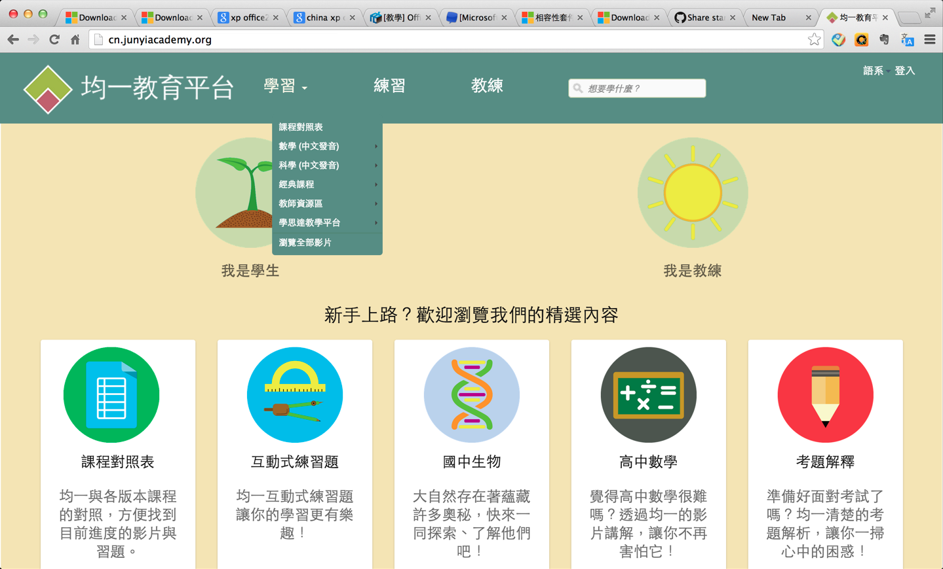
瀏覽器輸入均一中國站網址：cn.junyiacademy.org
1.点「学习」。
2.滑鼠游标移动到「学思达教学平台」。
Notes:
37

Slide 38
分組
為何要分組？
分散學習壓力
訓練小組合作
以強帶弱，各得到訓練

Slide 39
如何分組
同質性
異質性：
原則每組都要有上中下
團隊選將：
D→A→B→C

Slide 40
如何分組
大聯盟選秀分組法：
經理(D)→教練(A)→首席球員(B)←自由球員
黃金拍檔分組法：
A→B←D←C
歷史科：小皇帝→太后→丞相→大臣、
美術科：球隊老闆(只有打球能力差)→明星球員(當紅炸子雞)→教練(曾經是明星)

Slide 41
如何分組
同質性加異質性(高雄市右昌國中英文科林健豐老師)
講台
B A C C A B
B A C C A B
B A C C A B
B A C C A B
B A C C A B
B A C C A B

Slide 42
分組
為何要互評、團分？
同儕合作與競爭環境
同儕壓力

Slide 43
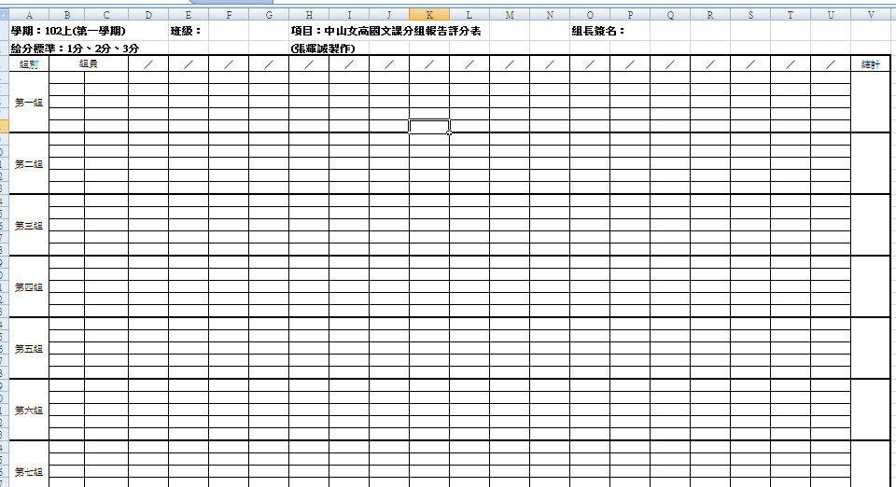
互評機制解說(評分表)

Slide 44
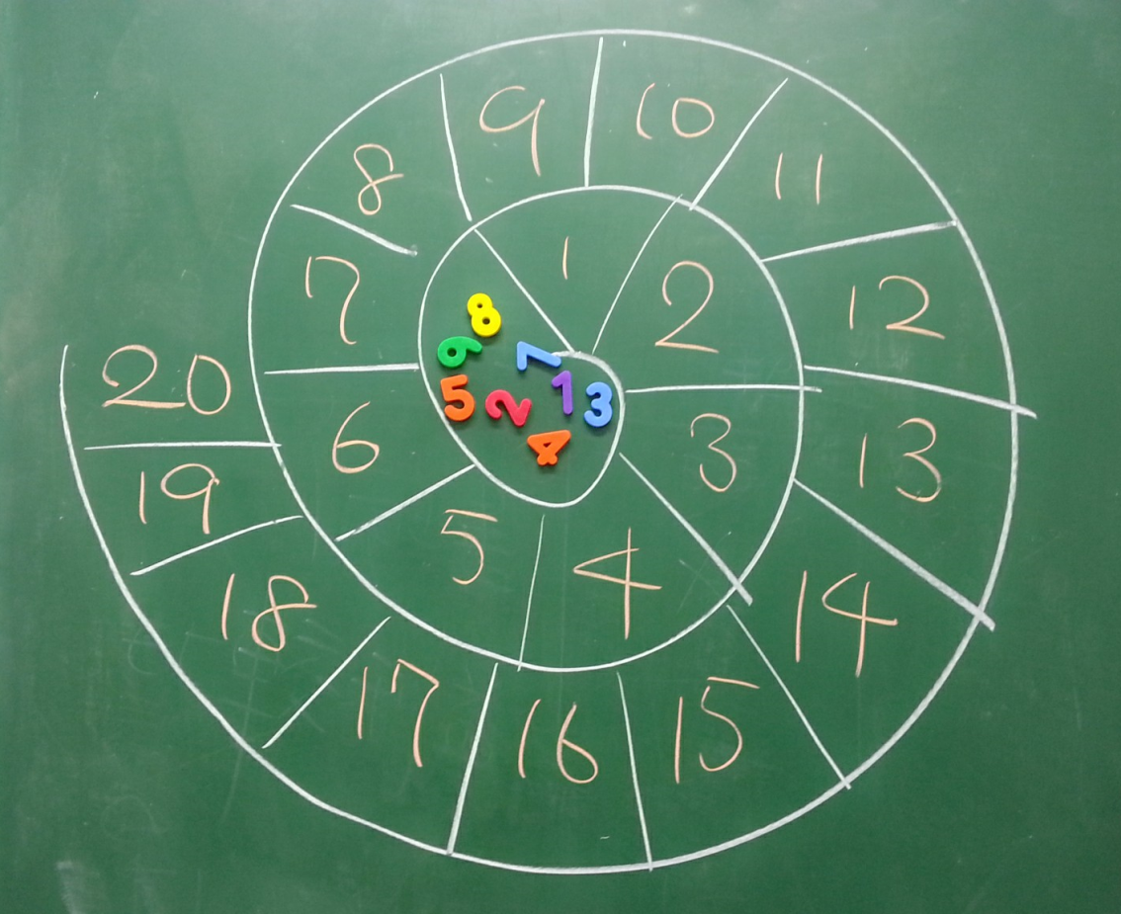
互評機制解說：海螺圖(高雄郭進成老師)

Slide 45
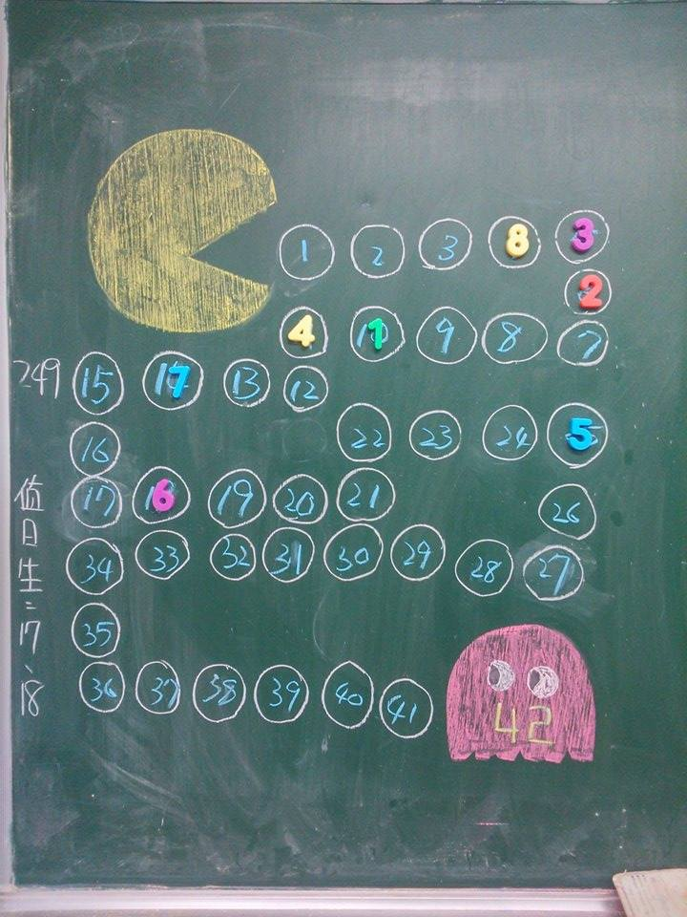
互評機制解說 (創意計分表)

Slide 46
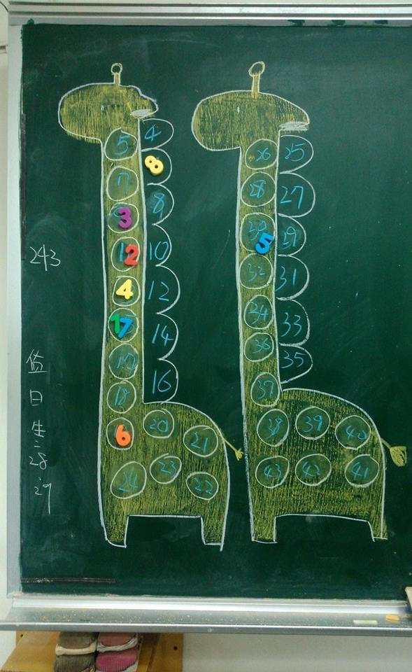
互評機制解說 (創意計分表)

Slide 47
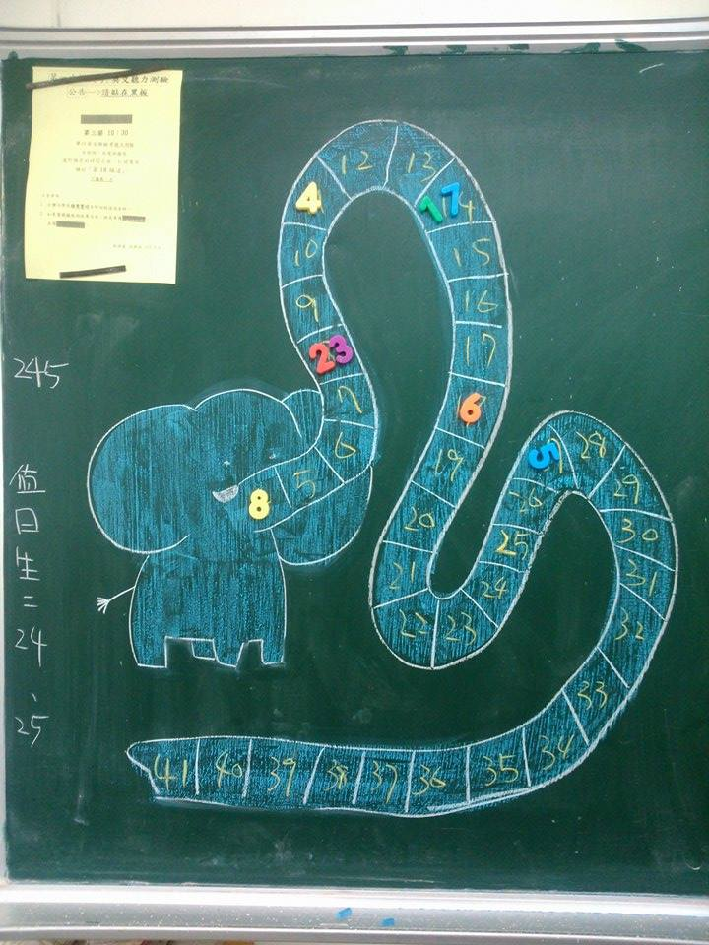
互評機制解說(創意計分表)

Slide 48
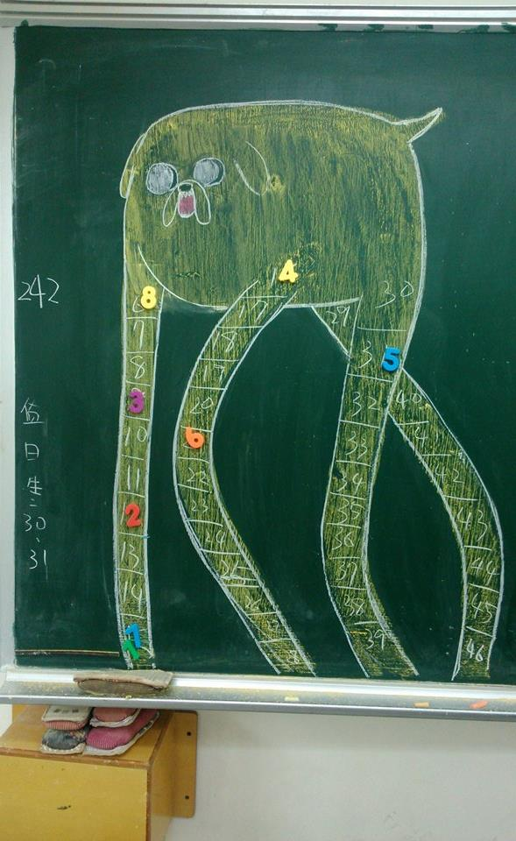
互評機制解說 (創意計分表)

Slide 49
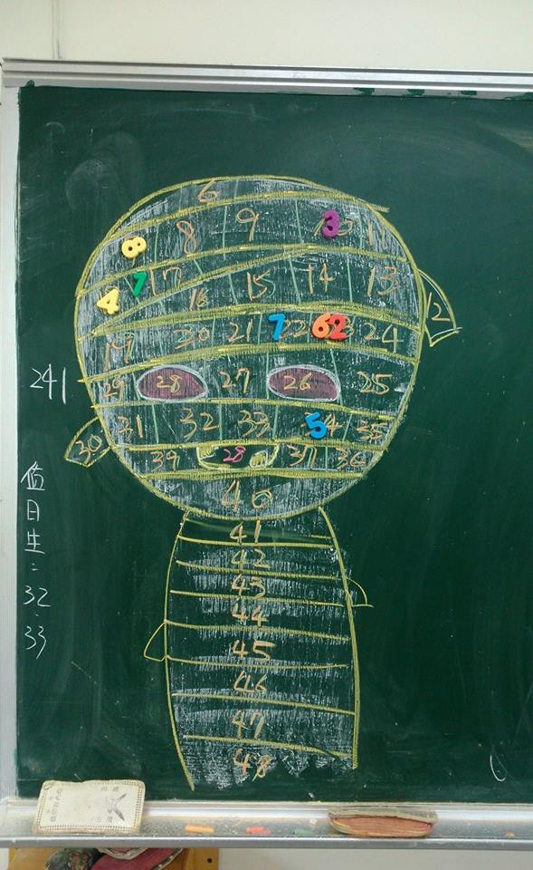
互評機制解說 (創意計分表)

Slide 50
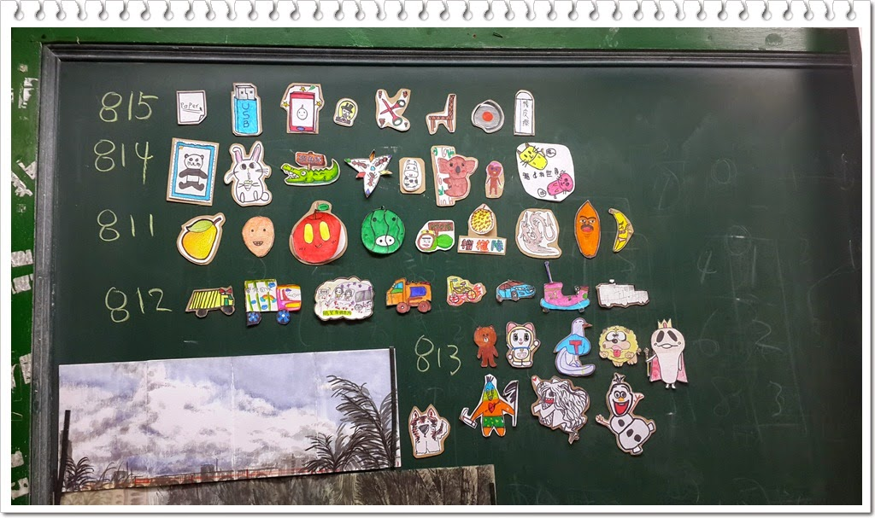
互評機制解說(動手做組別圖案)

Slide 51
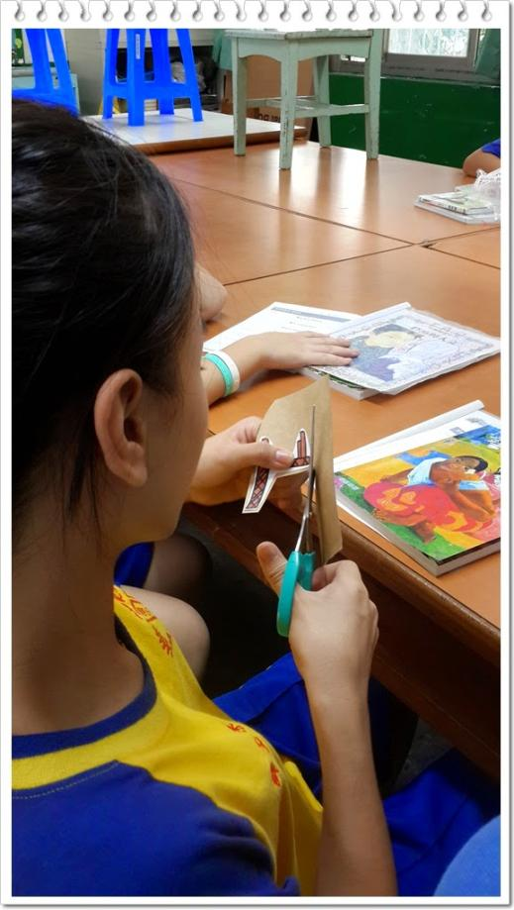
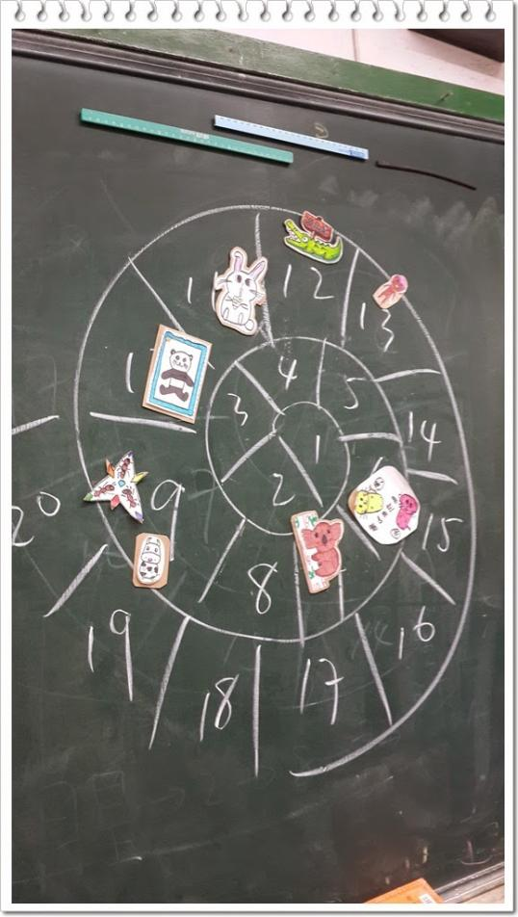
互評機制解說(動手做組別圖案)

Slide 52
互評機制
撲克牌計分法
手機計分法
舉手計分法
‧‧‧‧‧‧

Slide 53
分組
為何每一題都要抽籤？
每個人才會都看資料都準備
不會只訓練到膽量大、愛講話的學生

Slide 54
二、學思達的具體操作說明
自學：驚人的學習速度。(困難：學生不會自學)
提供學生足夠的自學時間。(困難：進度)
提供學生足夠的討論時間。(困難：不會討論)

Slide 55
二、學思達的具體操作說明
巡視：學生問問題，不斷追問？提供更多相關訊息？就是不告訴答案！
巡視：有人睡著，傳統如何處理？用關心取代對立。

Slide 56
學思達的具體操作說明
主持的技巧：學習氣氛之基礎。(困難：老師不會主持)
切記不能講出答案。

Slide 57
學思達的具體操作說明
學生回答不出來、答錯了，都非常重要，要逐漸引導讓他們想出答案！(如果是混，就要處罰！)(錯了，區分正反方，讓學生對談！)
學生答對的，還要不斷追問！(幫助學生掌握重點、釐清觀念、思索更深的難題。)

Slide 58
學思達的具體操作說明
統整所有的答案，再一次給學生正確解答！並由此引深出人生的道理。(困難：老師不會統整。)

Slide 59
分組
學生學會表達重不重要？

Slide 60
學思達的具體操作說明
促進學生表達：公開得體講話之訓練。
(合作、競爭、評鑑位置→抽籤、開放、搶分、熱烈)
引導、矯正學生講話。(困難：不會引導)
(上台(倒數)、拿麥克風、言之有物、準確回答問題)
經營出課堂問答的高潮局面：錯了，得一分，唉呀，you got it！(燈謎)
班級經營

Slide 61
學思達的成就感
老師輕鬆：散步加甩手。
學生所有能力不斷增加：自學、思考、表達、閱讀、合作、競爭
學生、師生之間感情變好
資訊與非資訊
課堂完成，學習輕鬆又高效益
各科、各校、各學生、各老師而有所轉變。(自由)
將老師消化知識的過程還給學生，把學習主動權還給學生。
可以隨時開放教室(拆掉教室的牆，老師互動學習)
師生整體素質提升，臺灣國力增強

Slide 62
學思達的困難
老師的觀念
老師的能力
學生的適應
家長的理解
校長的支持
老師的堅持

Slide 63
校長可以怎麼做
先介紹，不要強推學思達，易產生反效果
校務會議或公開場合放學思達影片給全校老師看(看完校長問問題)
印〈學思達教學法〉文章給老師看
鼓勵老師到中山及其他開放教室觀課(給公假、給公差假、校長也可帶隊)
剛開始翻轉會產生的問題(不適應、反彈、1999)，校長要成為老師的後盾
鼓勵開始翻轉老師開放教室給同校觀摩
讓老師去巡堂(下午第一節課30分之後)

Slide 64
學思達的困難
是不是只有中山女中才辦得到？
社區高中、高職
國中、國小
紐約少年監獄

Slide 65
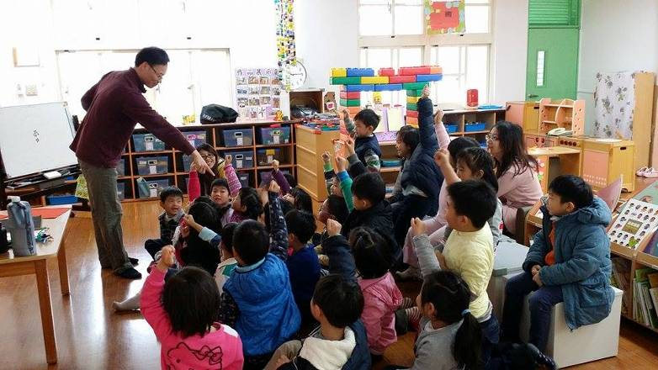

Slide 66
學思達的困難
學生不自學、不討論，怎麼辦？
學生程度、講義適合度、必須先教會學生自學方式、教學生討論方法──讓學生適應學思達

Slide 67
學思達的困難
家長反彈怎麼辦？
一周一堂，逐漸增加
拿會考、大考題目告訴學生，題目和範圍已經改變
訓練學生真正有用的能力

Slide 68
學思達的困難
沒有講義怎麼辦？
分享平台現有講義
剪貼
上傳

Slide 69
我的臉書

Slide 70
學思達教學分享平台

Slide 71
學思達教學分享平台

Slide 72
學思達如何深入師生生命教育
學思達的力量：師生都亮起來
(熱情、專業、思考、表達、實學、快樂、能力訓練與累積)
學思達的真實共鳴與砥礪
(開放教室、自主研習、天天報告)
學思達如何由個人到團體(全台灣老師一起備課)，從台灣到全世界(新加坡、全世界華文老師)→網站、影片、文章、開放教室

Slide 73
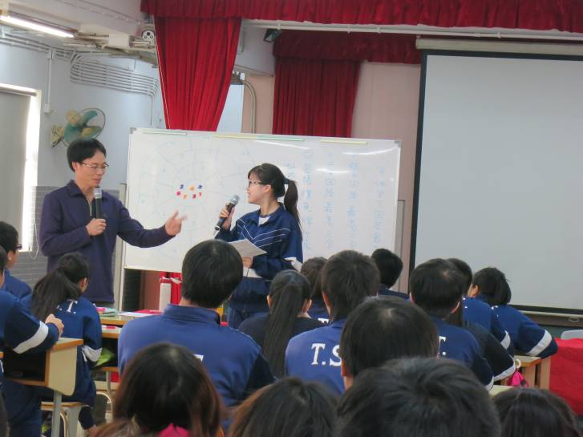
學思達走向華文世界 新加坡、澳門、越南、南京、西安、山東‧‧‧‧‧‧

Slide 74
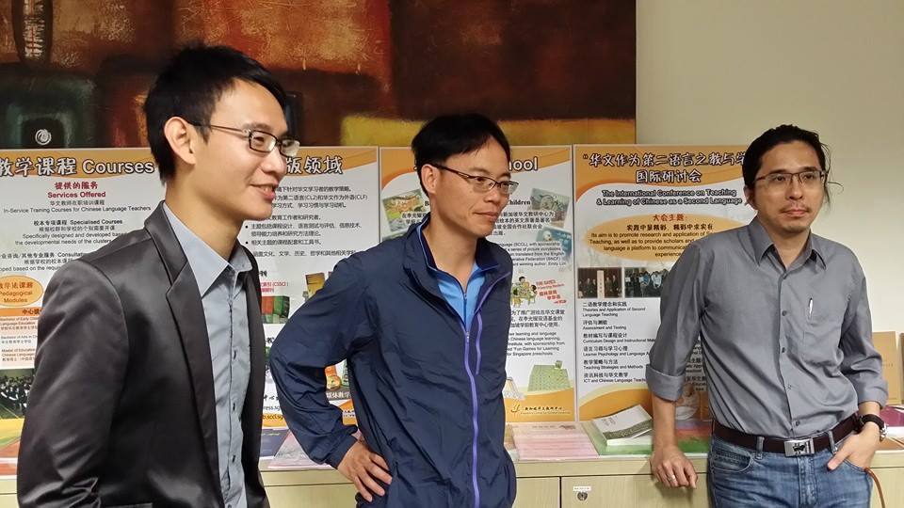
學思達走向華文世界 新加坡

Slide 75
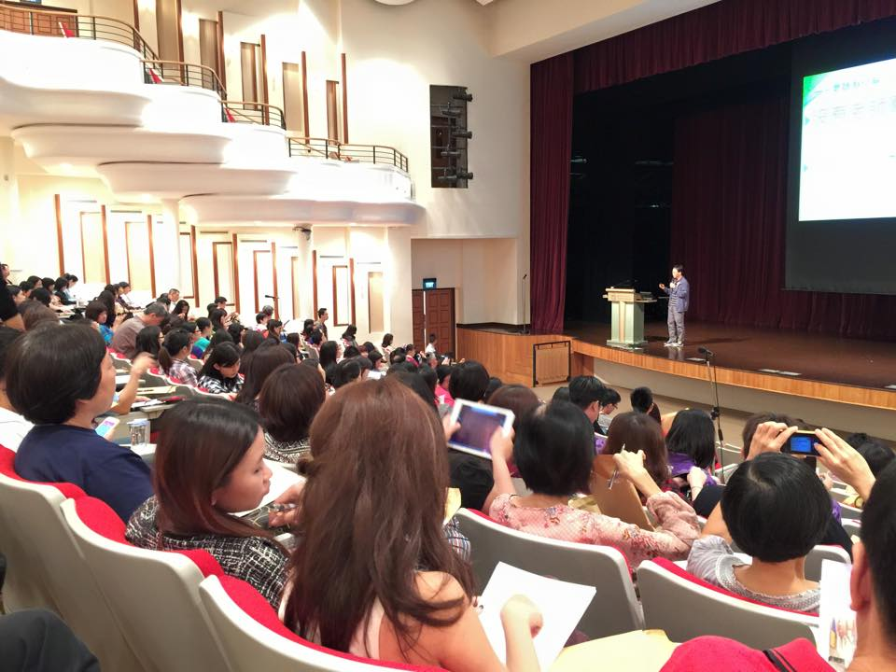
學思達走向華文世界 新加坡

Slide 76
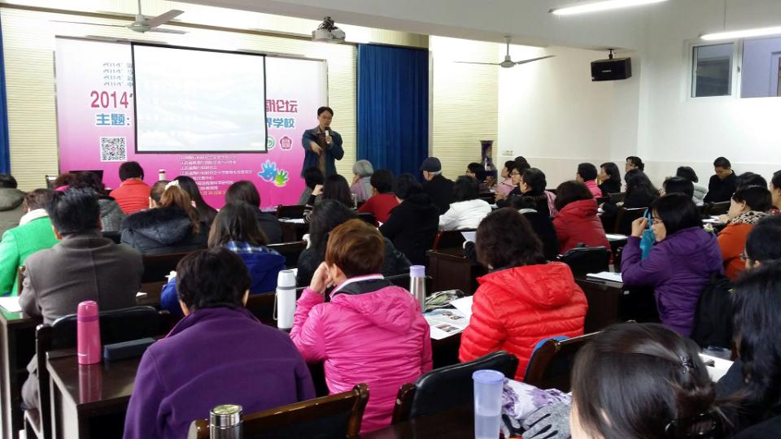
學思達走向華文世界 南京

Slide 77
學思達走向華文世界 澳門

Slide 78
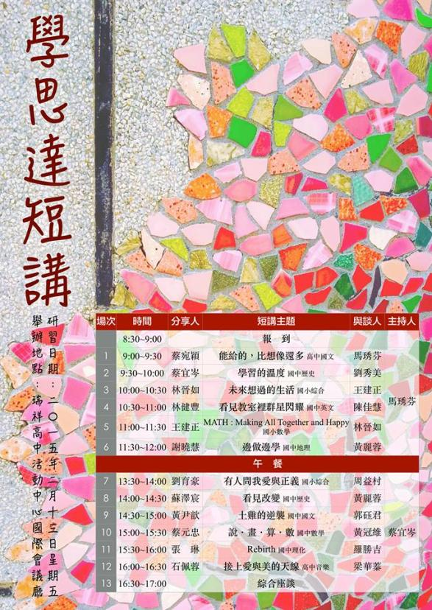
學思達走向華文世界 高雄學思達短講

Slide 79
我們一起用學思達 來改變填鴨教育 謝謝各位！

